Slide 1
Atliekų tvarkymas
GMC nauja tvarka nuo 2022 rudens

Slide 2
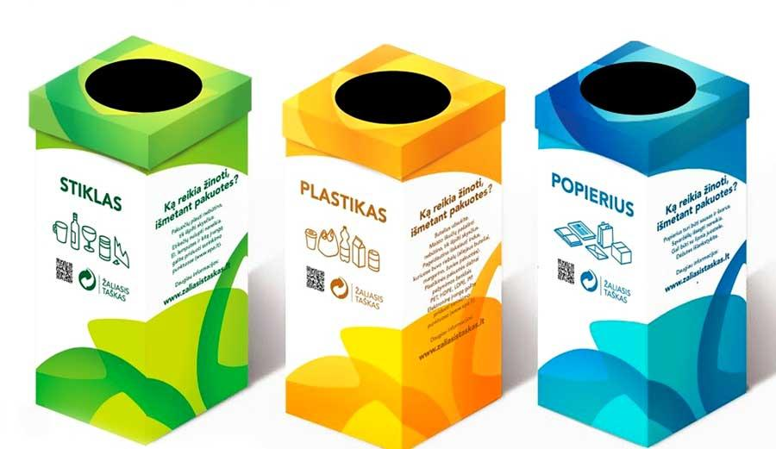
Atliekos
Perdirbamos:
Ne perdirbamos:
Neužterštas plastikas ir metalas
Neužterštas stiklas
Neužterštas popierius ir kartonas
Laboratorinės atliekos
Tvarkoma pagal naujas taisykles:
Renkama ir/arba nukenksminama
Koduojama
Priduodama atliekų surinkėjui

Slide 3
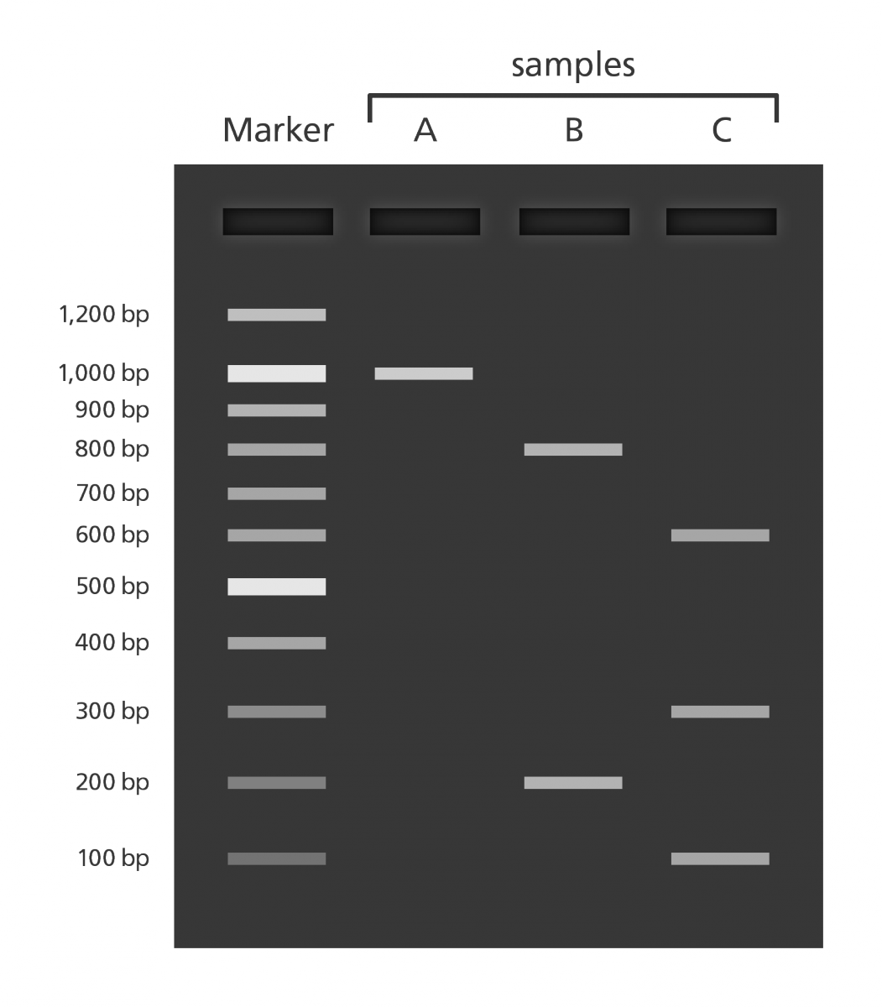
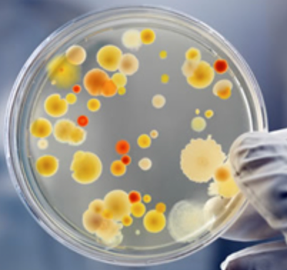
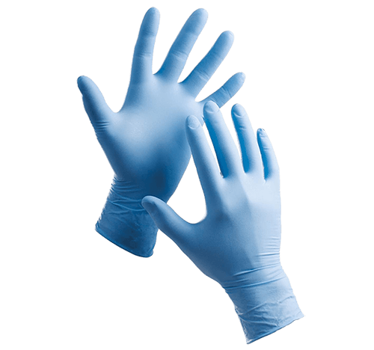
NEINFEKUOTA
INFEKUOTA
Dažyti ir
nedažyti geliai:
GMO ir neGMO:
- agarizuotos lėkštės
- užteršti antgaliai, pirštinės, šluostės
- PAA
- agarozės
Chemikalai:
Lab.
atliekos
- sunkieji metalai
- neorganika
- organika
GMO ir neGMO:
- skysčiuose
- Farmacinės atliekos: antibiotikai ir kt.
Kita (neinfekuota, bet užteršta):
Žmonių ir gyvūnų sveikatos saugos tyrimų atliekos
- mėgintuvėliai
- antgaliai
- pirštinės
- šluostės
- Skystos atliekos
- Infekuotos gyvūn. kilmės medžiaga priemonės
- Anatominė medžiaga
Aštrūs:
- skalpeliai
- adatos
Aštrūs:
- skalpeliai
- adatos

Slide 4
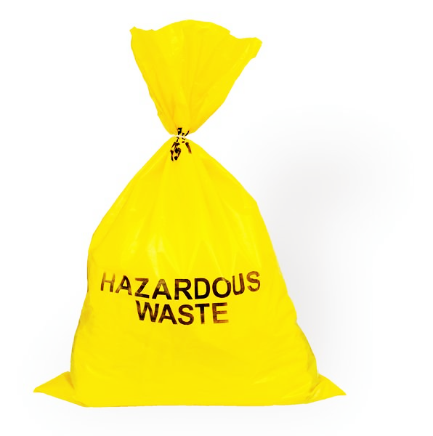
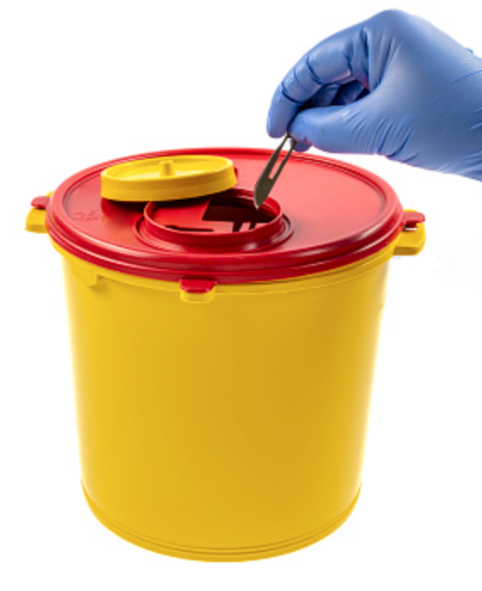
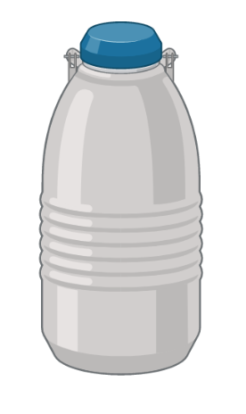
Geliai (dažyti ir nedažyti):
- PAA
- agarozės
16 05 06*
Lab.
atliekos
Rampa
-1 a.
Kita (neinfekuota, bet užteršta):
NEINFEKUOTOS
18 01 04
- mėgintuvėliai
- antgaliai
- pirštinės
- šluostės
Aštriems (18 01 01)
Chemikalai:
- sunkieji metalai
- neorganika
- organika
Atliekų surinkėjas
kodas
Saugoma tinkamoje surinkimo taroje

Slide 5
Chemikalai:
Cheminės medžiagos, kurių sudėtyje yra pavojingųjų medžiagų arba kurios iš jų sudarytos:
Neorganinės (16 05 07*)
Užterštos pakuotės/plastikas (15 01 10*)
Organinės (16 05 08*)
Sunkieji metalai (06 04 05*)
Kitos (16 05 09*)
Antibiotikai ir jų tirpalai (ir kiti citotokiniai/citostatiniai) (18 01 08*)
Sunkieji metalai + kietos druskos (06 03 13*)
Žmonių sveikatos saugos, ligų diagnostikos, prevencijos, gydymo ir (arba) su tuo susijusių mokslinių tyrimų metu susidariusios atliekos (18 01 06*)
Organiniai tirpikliai (07 01 04*)
Farmacinės
Akumuliatoriai/ baterijos (švino 16 06 01*; kiti 16 06 05*)
Gyvūnų ligų diagnostikos, slaugos, gydymo ar prevencijos atliekos (18 02 05*)

Slide 6
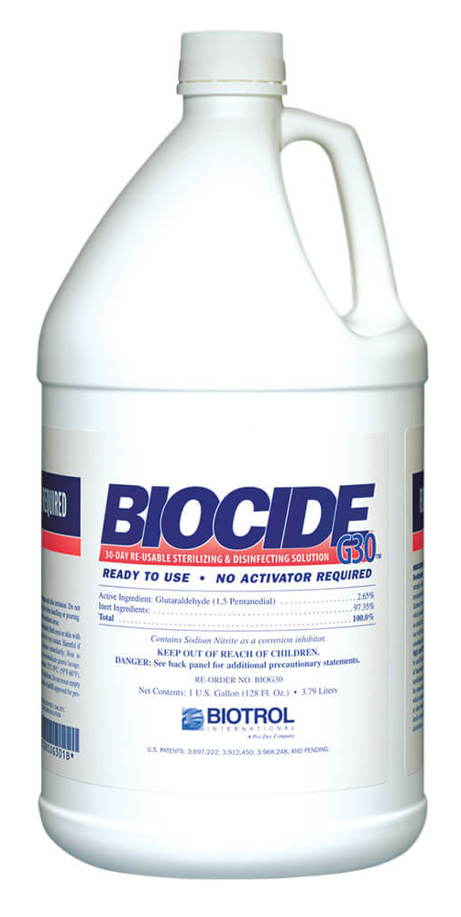
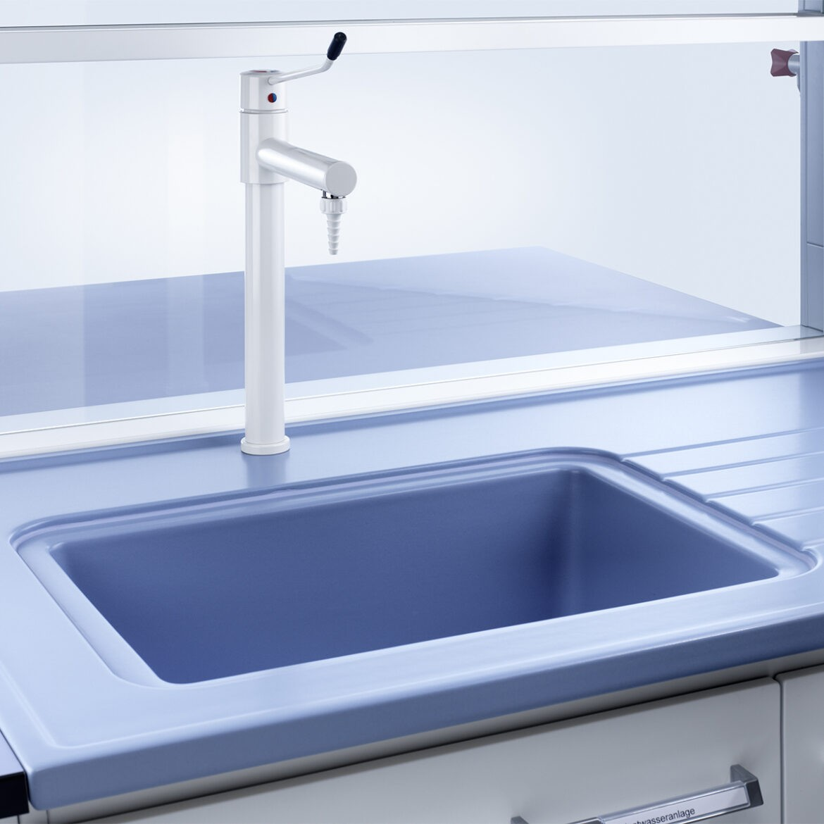
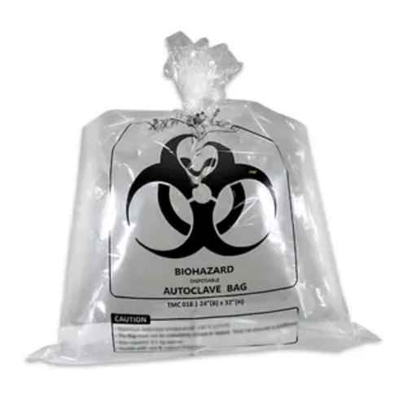
INFEKUOTOS ATLIEKOS (žymima kodu 18 01 03*)
Biocidas turi būti:
environment friendly
NVSC leidimas
Skystos atliekos (kraujas, kraujo produktai, seilės, pūliai, skrepliai ir kt.)
2
1
Užpilama biocidu pagal gamintojo instrukciją
Surinkimo tara
3
≥ 24 val.
Nukenksminus į kanalizaciją
Lab. atliekos: žmonių ir gyvūnų sveikatos saugos tyrimų atliekos
Rampa
-1 a.
Infekuotos gyvūn. kilmės medžiaga priemonės
aštrūs
18 01 01 –aštriems;
18 01 04 – neaštriems
Autoklavuoti
C005
neaštrūs
> 50 𝜇m
Anatominė medžiaga
Saugoma < –18 ∘C
18 01 02
Atliekų surinkėjas
(Kūno dalys, audiniai, ėminiai, autopsijos, biopsijos mėg. ir kt.)

Slide 7
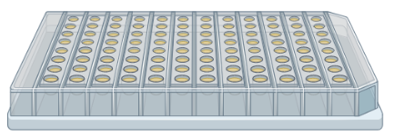
INFEKUOTA (žymima kodu 18 01 03*)
Autoklavuoti
C005
18 01 04
> 50 𝜇m
Kietos (GMO/neGMO užterštos)
Rampa
-1 a.
Lab. atliekos:
GMO ir
neGMO
≥ 24 val.
Skystos (GMO/neGMO suspensijos, supernatantai)
arba
autoklavuojama

Slide 8
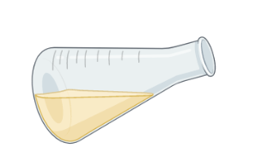
Biocido naudojimas (DES Insurance) (pasiūlymas):
5 % 1 L biocido tirpalas į 5 L atliekų.
Laikoma > 24 val.
Tirpalas stabilus 7 paras.
Tirpalas keičiamas jei iškrinta nuosėdos arba pasikeičia spalva.
Užteršti indai iškart plaunami 1 % biocido tirpalu.
Max riba (6 L)
5 % 1 L biocido
1 %

Slide 9
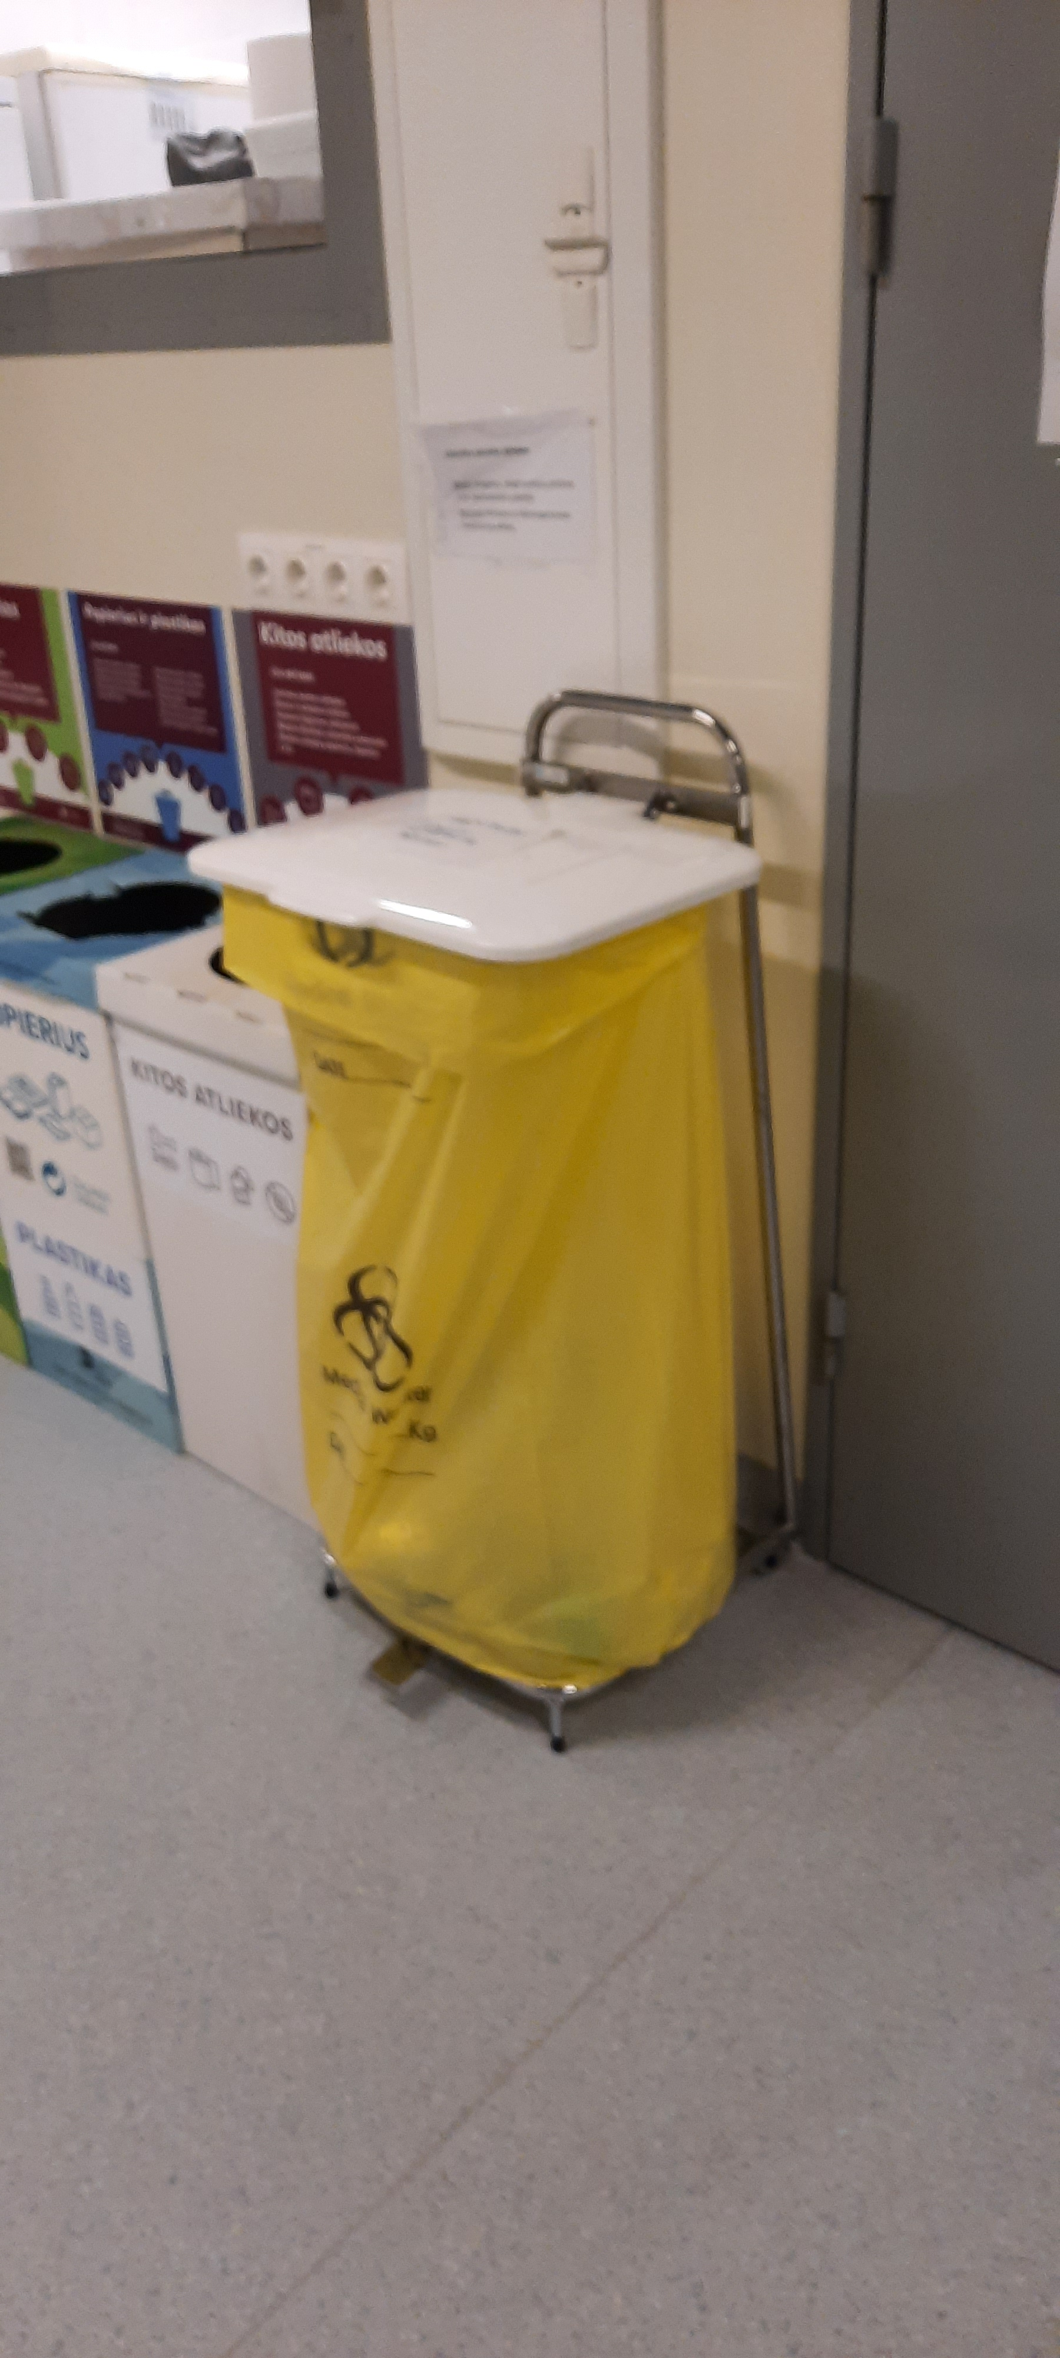
$\frac{1}{4}$ tuščia
$\frac{3}{4}$ užpildoma (max)

Slide 10
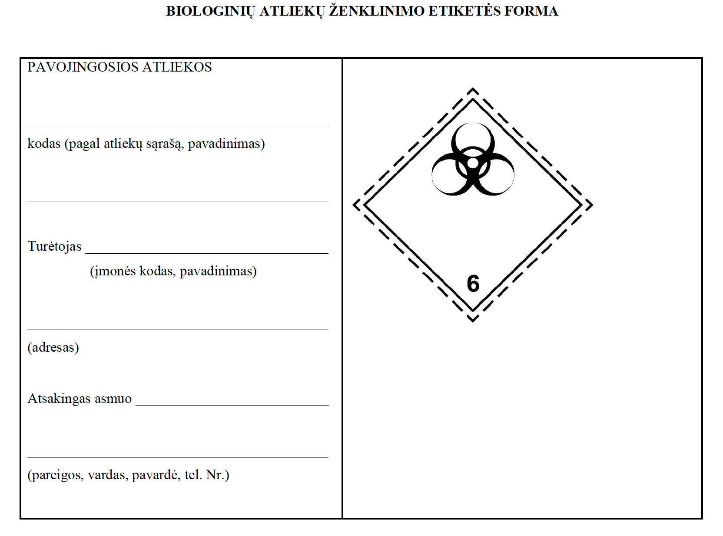
Atsakingi asmenys:
Organizuoja atliekų surinkimą, rūšiavimą, nukenksminimą, ženklinimą, tinkamą atliekų supakavimą ir pristatymą į atliekų sandėlį.
Vilniaus Universitetas, Saulėtekio al. 7, Vilnius
Institutas, katedra/skyrius, laboratorijos pav./nr.
Pvz.:
BMI MBK Eukariotų molekulinės mikrobiologijos lab. (C378)
Autoklavuoti – ?
Nunešti į rampą – ?
Pasiruošti atspausdintus šablonus – ?

Slide 11
Darbuotojai, tvarkydami pavojingas atliekas, turi:
39.1. dėvėti chalatus ir pirštines....;
39.2. dėvėti atitinkamas kaukes ar respiratorius, kai atliekami infekuotų atliekų nukenksminimo biocidais darbai ar pakuojamos cheminės atliekos;
39.3. dėvėti apsauginius akinius, neperšlampamas prijuostes, galvos apdangalus, respiratorius (kaukes), vienkartines pirštines..
40. Darbuotojams, tvarkantiems atliekas, draudžiama:
40.1. rankomis nuimti panaudotas vienkartinių švirkštų adatas, jas ir kitus aštrius daiktus laužyti, lankstyti;
40.2. rankomis rinkti užterštus sudaužytus stiklinius daiktus, kurie turi būti renkami, valomi naudojant mechanines priemones (semtuvėlius, šepečius, žnyples, pincetus ir kt.);
40.3. atidarinėti vienkartinius konteinerius, juos tuštinti, valyti rankomis....
40.4. rankomis smulkinti pavojingas atliekas;
40.5. valgyti ir gerti darbo vietoje.
41. Darbuotojai, tvarkydami pavojingas atliekas, turi laikytis teisės aktuose nustatytų reikalavimų.
42. Darbuotojas, susižeidęs aštriais instrumentais, daiktais, užterštais potencialiai infekuota medžiaga tvarkant atliekas, turi:
42.1. žaizdą ir odą, įvykus ekspozicijos incidentui, plauti tekančiu vandeniu ir muilu;
42.2. pranešti apie incidentą tiesioginiam vadovui.

Slide 12
Priemonės (kaina nurodyta su PVM)
Pavadinimas | Min. kiekis, vnt. | Vnt. kaina, eur | Suma, eur | Tiekėjas/kodas | Paraiška/sutartis | Pastabos
Autoklavavimo maišai (neplyštantys) | 50 (iš 350) | 0,726 | 36,3 (254,1) | Bioeksma ramune.domkiene@bioeksma.lt | GMC5461 | 50 um, 700x1100 mm
 | 50 (iš 500) | 0,4114 | 20,57 (205,7) |  |  | 50 um, 680x700 mm su biohazard
 | 75 (iš 75) | 2,179 | 163,42 | Grida/ Roth XP68.1 | Sutartis | 100 um, 700x1100 mm Kolegų pasirinkimas Užpildoma max 1/2
 | 600 (iš 300) | 1,012 | 609,84 | Grida/ Nerbe 09-372-0070 | GMC5166 | 70 um, 700x1100 mm
Biocidas – koncentratai: DES Insurance | 1 arba 5 L | 6,11 arba 30,25 |  | Akcentuoti savo kontaktus UAB Limedika dalep@limedika.lt ligija.grabauske@limedika.lt | GMC5202 | Eco friedly NVSC leidimas | 5 % 1 L tirpalas į 5 L atliekų Kolegų pasirinkimas
Sterisept | 5 L | 49,97

Slide 13
Priemonės (kaina nurodyta su PVM)
Pavadinimas | Min. kiekis, vnt. | Vnt. kaina, eur | Suma, eur | Tiekėjas/kodas | Tiekėjas/kodas | Paraiška/ sutartis | Pastabos
Safety conteiners (geltoni kibirai geliams) (20 L arba 25 L) | 1 (10) | 12,71 | 12,71 (127,1) | 20L (#240021) 25L (#240028) UAB Mediq Lietuva Ilona.Daubariene@mediq.com | UAB Mediq Lietuva (Ilona.Daubariene@mediq.com) 20L (#240021) 25L (#240028) | GMC5150 | Perkant <100 eur taikomas 5 eur +PVM pristatymo mokestis
 | 10 (10) | 13,03 | 130,3
Maišai (į kibirą geliams ir/ar neautoklavuojamoms atliekoms) | 50 (50) | 0,9 | 44,77 |  |  | GMC5282 | 40 um, 600x760 mm
Maišai (geltoni) (į kibirą geliams ir neautoklavuojamoms atliekoms) | 25 (iš 500) | 0,37 | 9,25 (185) | UAB EcoTopas Užsakymus siųsti janina.ziukaite@bti.vu.lt | UAB EcoTopas (Užsakymus siųsti janina.ziukaite@bti.vu.lt) | GMC5072 | Geltoni su ženklinimu Kolegų pasirinkimas
Kartoninė dėžė 250*400*500 su ženklinimu | 25 (25) | 0,847 | 21,18 | UAB EcoTopas. roberta@ekotopas.lt | UAB EcoTopas. (roberta@ekotopas.lt) |  | Neautoklavuojamų arba išautoklavuotų labor. atliekų, atliekų stikliniuose induose pakavimui
Lipdukai (etiketei) (A4 lape 8 vnt.) | 100 | 9.8 |  |  | https://www.paperseal.lt/lt/labelmedia-etiketes | ? | A4 lape 2–4–8 lipdukai

